Slide 1
স্বাগতম

Slide 2
শিক্ষক পরিচিতি
শহিদুল ইসলাম (এম.কম, এম.এড )
সহকারি শিক্ষক
নলুয়া বাছেত খান উচ্চ বিদ্যালয়,
সখিপুর, টাঙ্গাইল৤

Slide 3
পাঠ পরিচিতি
শ্রেণি - নবম
বিষয় - ব্যবসায় উদ্যোগ
অধ্যায় - ৯ম (বিপনন)
সময় - ৪০ মিনিট
তারিখ - ২৩/০৭/২০২০ খ্রীঃ

Slide 4
প্রিয় শিক্ষার্থী বন্ধুরা,
নিচের ভিডিও টি ভাল করে দেখে বল কি দেখা যাচ্ছে।

Slide 5
ভিডিওটিতে আমরা বিজ্ঞাপনের দৃশ্য দেখতে পাচ্ছি।

Slide 6
আজকের পাঠ
বিজ্ঞাপন

Slide 7
শিখনফল
এ পাঠ শেষে শিক্ষার্থীরা …
বিজ্ঞাপন কী বলতে পারবে
বিজ্ঞাপনের মাধ্যমগুলো চিহ্নিত করতে পারবে
বিজ্ঞাপনের মাধ্যমগুলোর ধরন ব্যাখ্যা করতে পারবে
বিজ্ঞাপনের গুরুত্ব বিশ্লেষণ করতে পারবে

Slide 8
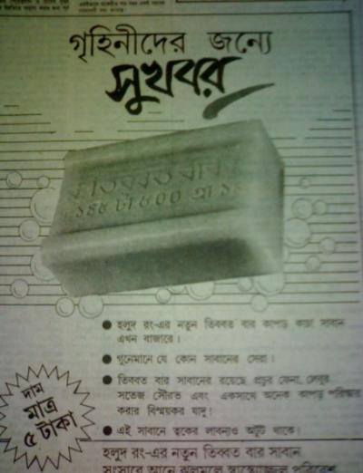
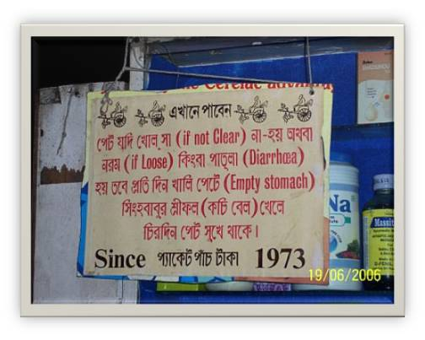
সাবানের বিজ্ঞাপন
ঔষুধের বিজ্ঞাপন
চিপসের বিজ্ঞাপন
তেলের বিজ্ঞাপন

Slide 9
বিজ্ঞাপনের ধারনা
বিজ্ঞাপন হচ্ছে পণ্য বা সেবার প্রতি জনসাধারণের দৃষ্টি আকর্ষণের জন্য একটি উপায় বা কৌশল। বিজ্ঞাপন পণ্যের প্রচারে গতিশীলতা আনে । বিজ্ঞাপনের মাধ্যমে পণ্যের মান,মূল্য ও ব্যবহারবিধি ক্রেতার কাছে তুলে ধরে ।

Slide 10
একক কাজঃ
বিজ্ঞাপনের মাধ্যমে একজন ক্রেতা পণ্যের যেসব তথ্য জানতে পারে সেখান থেকে ৩ টি তথ্যের নাম লিখ।
সময়ঃ ৩ মিনিট ।

Slide 11
বিজ্ঞাপনের বিভিন্ন মাধ্যম ও এদের ধরন
সংবাদপত্রঃ দৈনিক ও সাপ্তাহিক সংবাদপত্রের বিভিন্ন পৃষ্ঠা ও নির্ধারিত পৃষ্ঠা ।
সাময়িকীঃ সাপ্তাহিক, পাক্ষিক, মাসিক ও বাৎসরিক, ভোক্তা সাময়িকী, কৃষি সাময়িকী, মহিলা সাময়িকী ইত্যাদি ।
প্রচারপত্রঃ পণ্য সামগ্রীর গুণাগুণ, মূল্য ও প্রাপ্তিস্থান উল্লেখপূর্বক মুদ্রিত প্রচার ।
বিজ্ঞাপনী ফলকঃ কাঠ বা হার্ডবোর্ডের বিজ্ঞাপনী ফলক ।
প্রাচীরপত্রঃ দেয়ালে সুন্দর সুন্দর ছবি ও লেখাযুক্ত প্রাচীর ।

Slide 12
বিজ্ঞাপনের বিভিন্ন মাধ্যম ও এদের ধরন
রেডিওঃ স্পট বিজ্ঞাপন,সৌজন্য বিজ্ঞাপন,বাণিজ্যিক বিজ্ঞাপণ,জিঙ্গেল,জাতীয় বিজ্ঞাপন ।
টেলিভিশনঃ বিভিন্ন পণ্যের আকর্ষণীয় দর্শন-শ্রবণযোগ্য স্লাইড ।
চলচ্চিত্রঃ সিনেমা শুরুর আগে,মধ্য বিরতিতে এবং শেষে প্রদর্শিত বিজ্ঞাপন ।
মেলা বা প্রদর্শনীঃ বৈশাখী মেলা,শিল্প মেলা,বাণিজ্য মেলা ইত্যাদিতে বিজ্ঞাপন প্রচার।
নিয়ন আলোঃ বৈদ্যুতিক নিয়ন আলোর মাধ্যমে বিভিন্ন পণ্যের আলোকসজ্জা ।

Slide 13
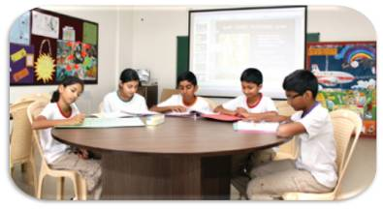
দলগত কাজঃ
‘ক’-দল | বিজ্ঞাপনের মাধ্যমগুলোর একটি তালিকা প্রস্তুত কর ।
‘খ’-দল | বিজ্ঞাপনের যেকোন ২ টি মাধ্যমের প্রকৃতি ব্যখ্যা কর ।

Slide 14
পণ্যের চাহিদা, উৎপাদন ও বিক্রয় বৃদ্ধি পায়
সামাজিক ও নৈতিক সচেতনতা সৃষ্টি হয়
জীবনযাত্রার মান উন্নত হয়
বিজ্ঞাপনের গুরুত্ব
দেশপ্রেম ও জাতীয়তাবোধ জাগ্রত হয়
পণ্যের বাজার সম্প্রসারিত হয়
কর্মসংস্থানের সুযোগ বৃদ্ধি পায়
সুনাম বৃদ্ধি পায় ফলে ব্যবসায়ের প্রসার ঘটে
প্রতিষ্ঠানের মুনাফা বৃদ্ধি পায়

Slide 15
মূল্যায়ন
১।পণ্যের তথ্য ও প্রচারসংক্রান্ত বাধা দূর করে কোনটি ?
(ক) বিমা (খ) ব্যাংকিং (গ) বিজ্ঞাপন (ঘ) পণ্য বিনিময়
২। বিজ্ঞাপনের প্রধান মাধ্যম কোনটি ?
(ক) প্রচারপত্র (খ) রেডিও (গ) টেলিভিশন (ঘ) সংবাদপত্র
৩।দেশীয় পণ্য সম্প্রর্কিত বিজ্ঞাপন জাগ্রত করে –
i)দেশপ্রেম ii) জাতীয়তাবাদ iii) পুঁজিবাদ
(ক) i ও ii (খ) i ও iii (গ) ii ও iii (ঘ) i,ii ও iii
ঊত্তরঃ (১) গ (২) ঘ (৩) ক

Slide 16
বাড়ির কাজ
ঔষুধ জাতীয় পণ্যের বিক্রয় বৃদ্ধির জন্য কোন ধরনের বিজ্ঞাপন মাধ্যম ব্যবহার যুক্তিযুক্ত? মতামত দাও ।

